Slide 1
Plan de hoy
Calentamiento - Describir fotos – antes y hoy
El futuro del turismo andaluz – una comparación

Slide 2
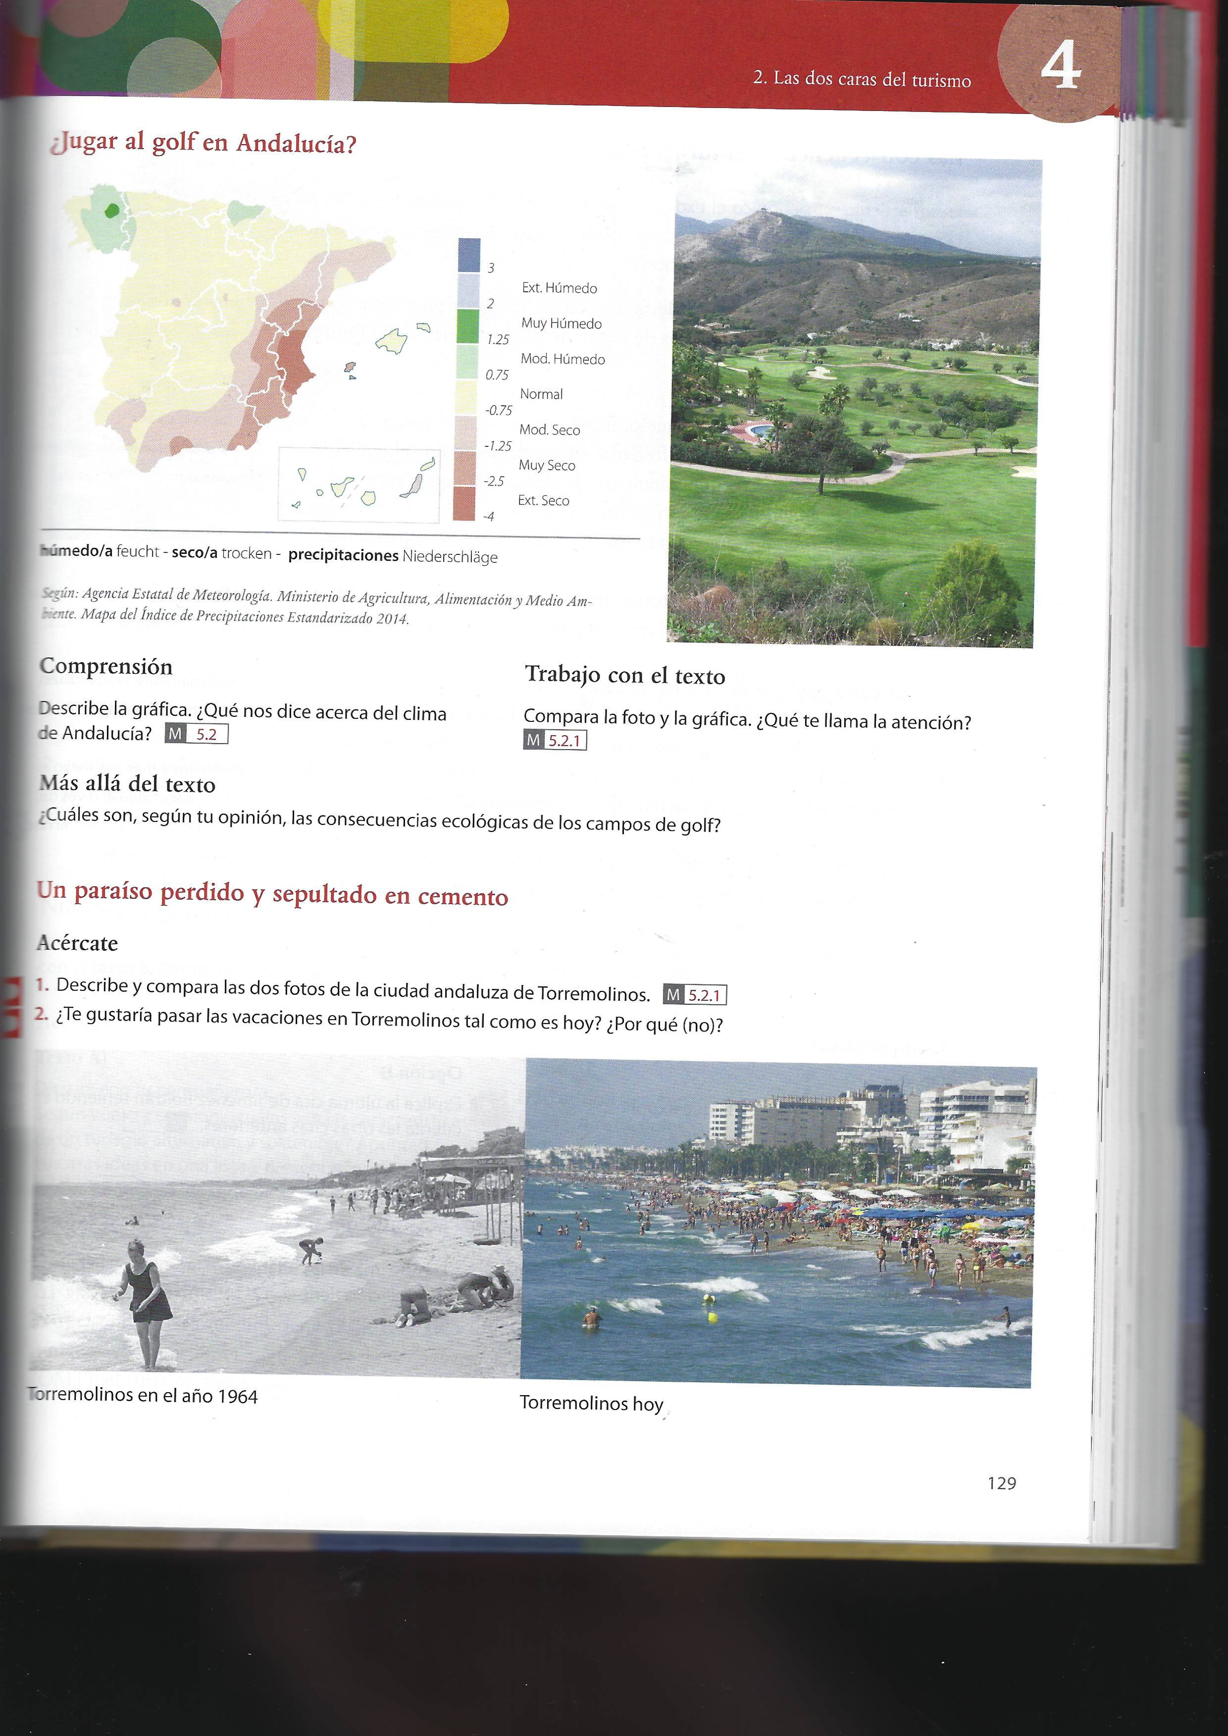
Describir fotos – antes y hoy

Slide 3
Describir fotos – antes y hoy

Slide 4
Comparar el turismo antes y hoy
El turismo tradicional | El turismo sostenible
hoteles grandes por toda la costa, cerca de las playas | respetar el paisaje

